Slide 1
Class 설계서
일내자

Slide 2
변경 이력
일자 | 버전 | 변경 내역 | 작성자
06/05 | v1.0.0 | 클래스 다이어그램, 시퀀스 다이어그램 작성 | 김형준,이승준,양원준,이윤석

Slide 3
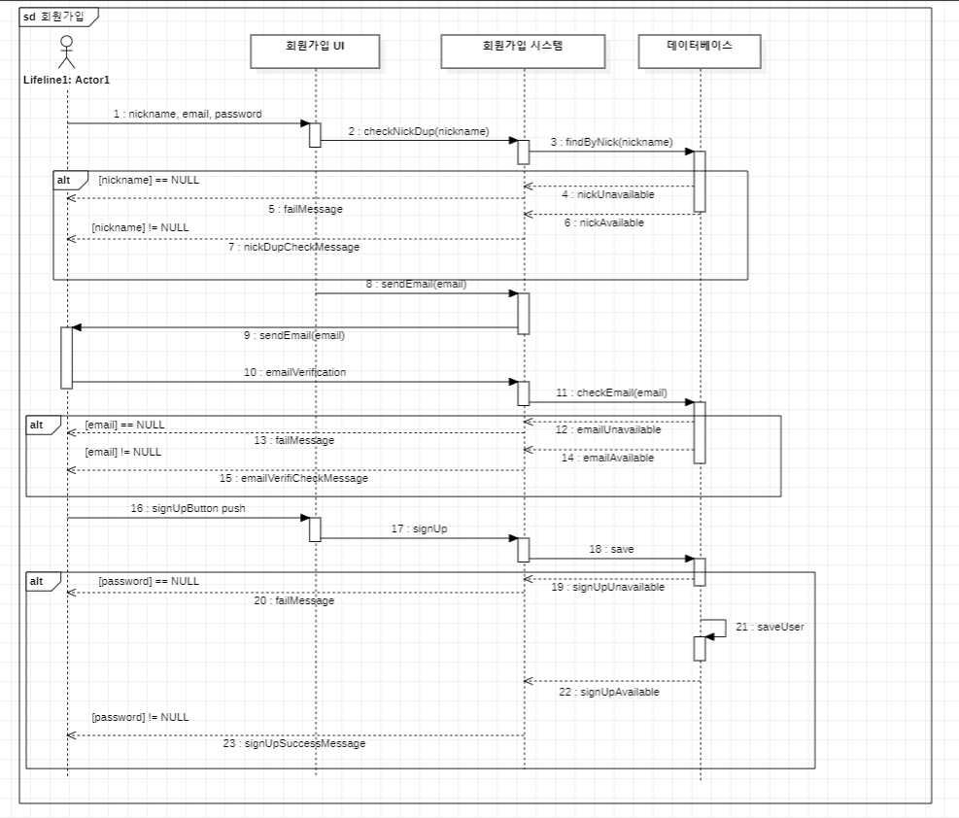
To-Do-List
v.1.0.0
시퀀스 다이어그램
1. 회원가입

Slide 4
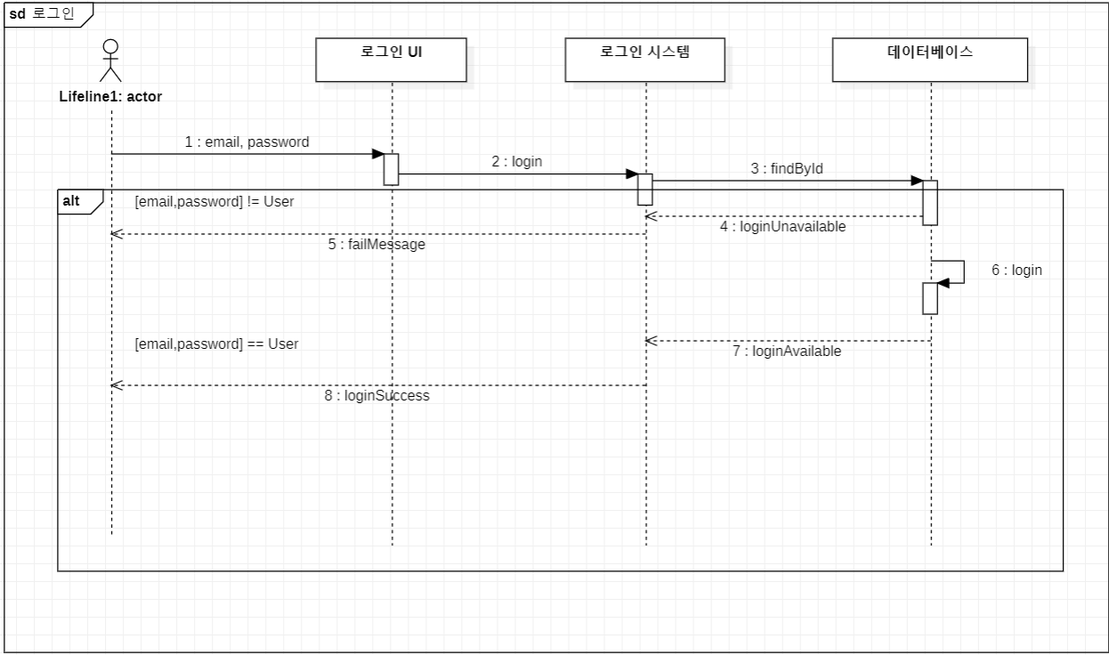
To-Do-List
v.1.0.0
2. 로그인

Slide 5
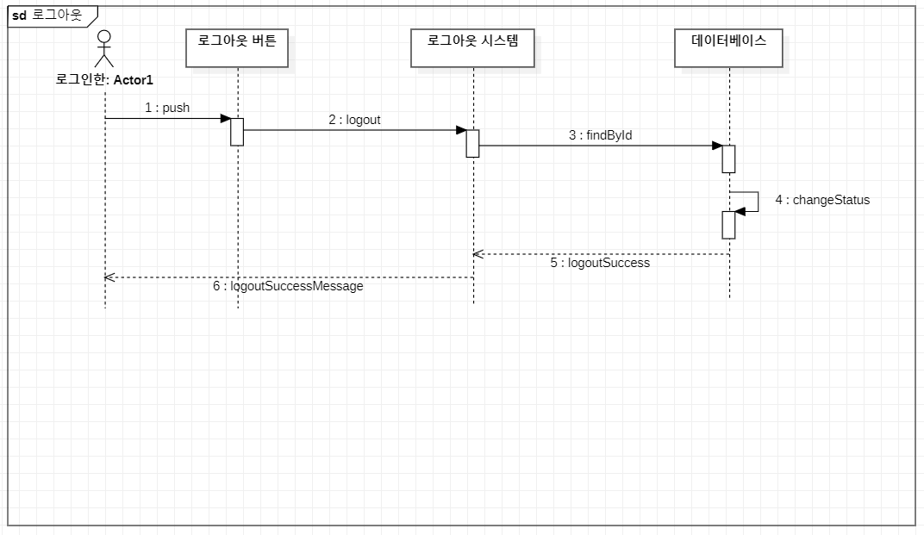
To-Do-List
v.1.0.0
3. 로그아웃

Slide 6
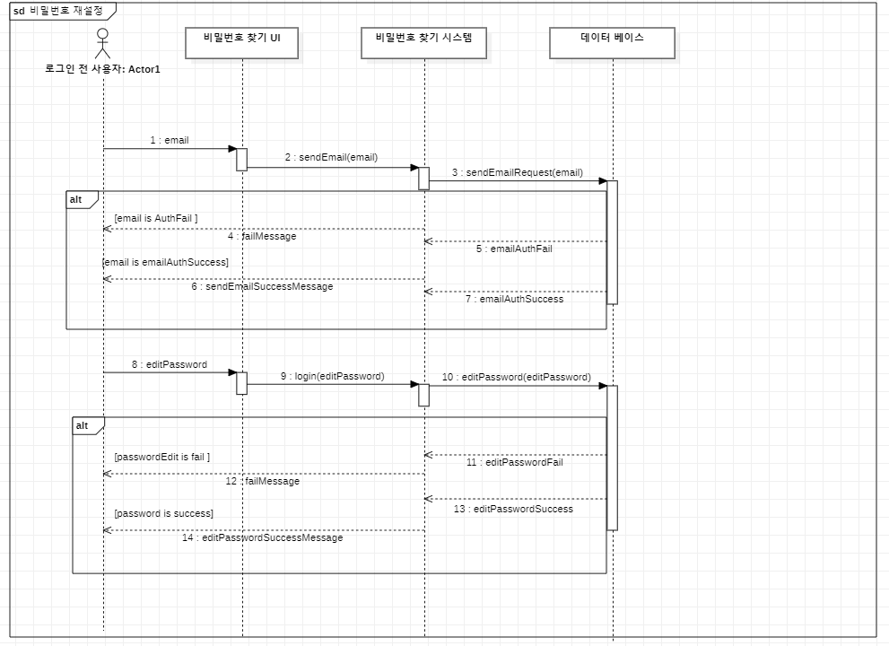
To-Do-List
v.1.0.0
4. 비밀번호 변경

Slide 7
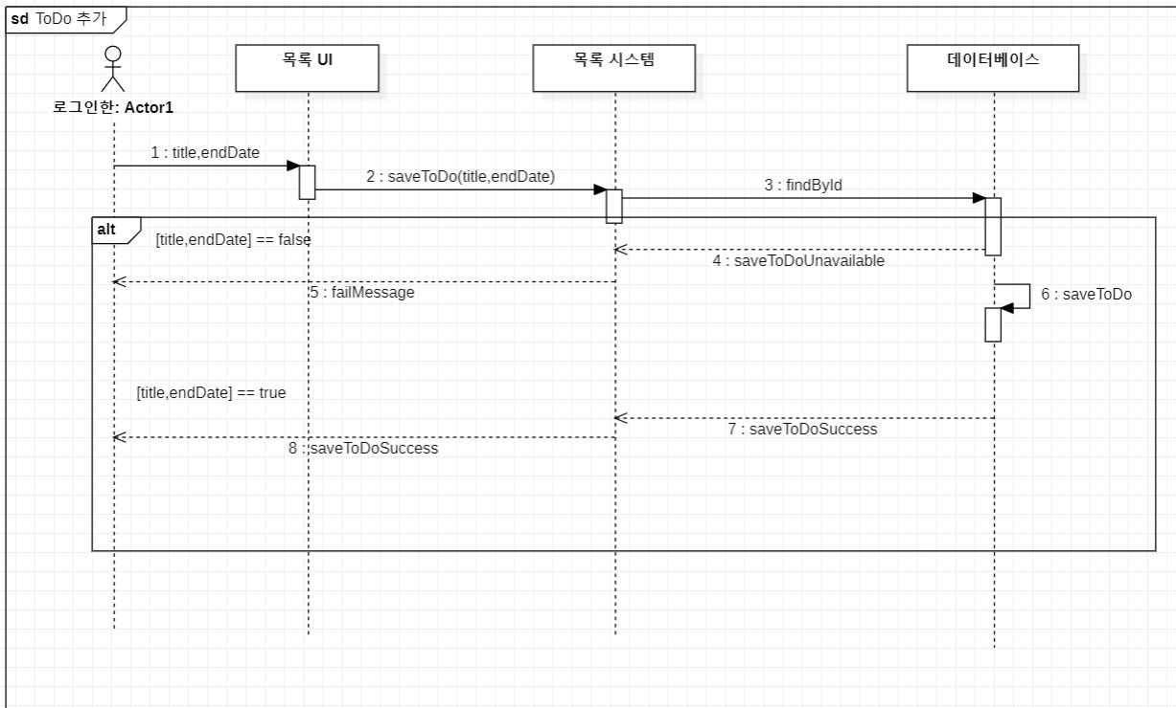
To-Do-List
v.1.0.0
5. 목록 추가

Slide 8
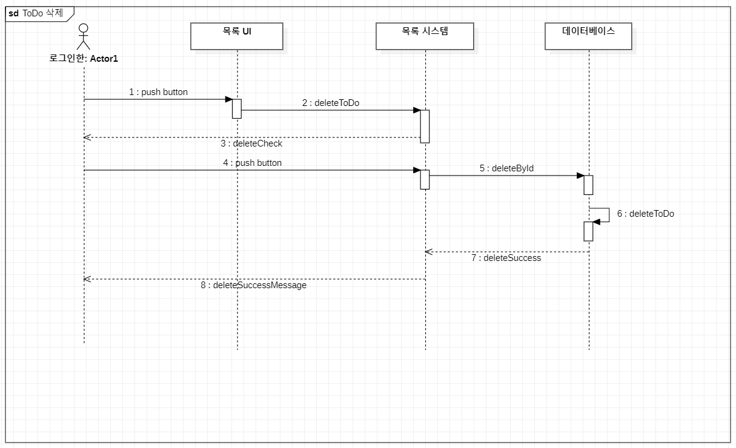
To-Do-List
v.1.0.0
6. 목록 삭제

Slide 9
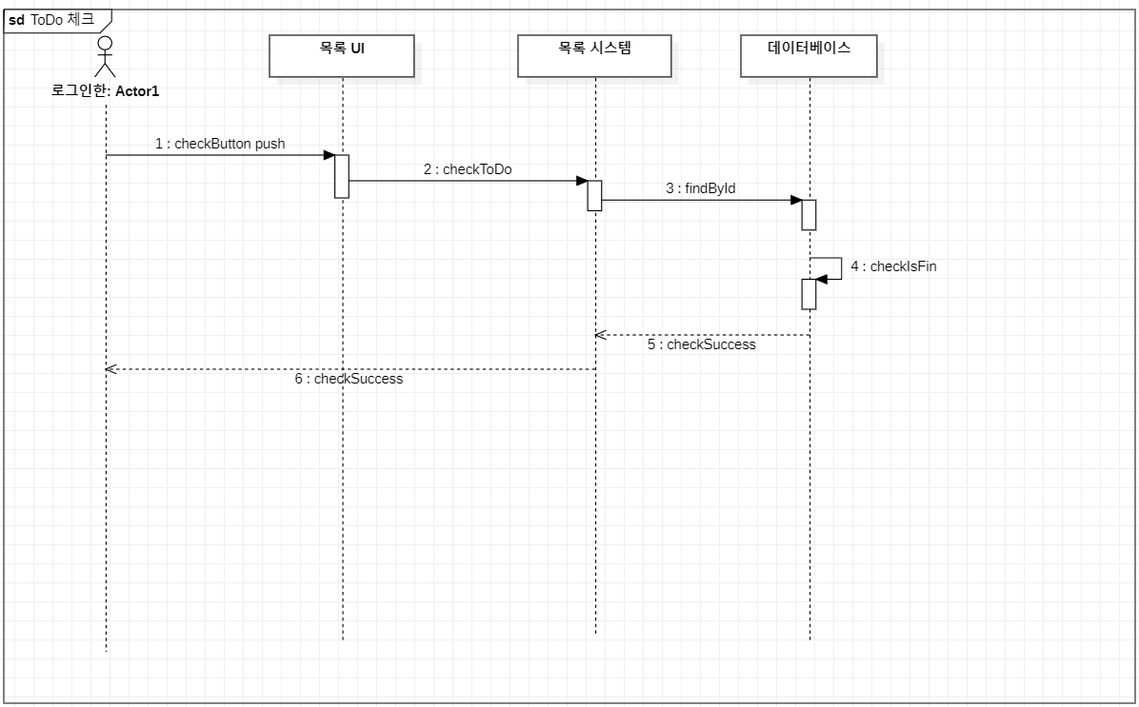
To-Do-List
v.1.0.0
7. 목록 체크

Slide 10
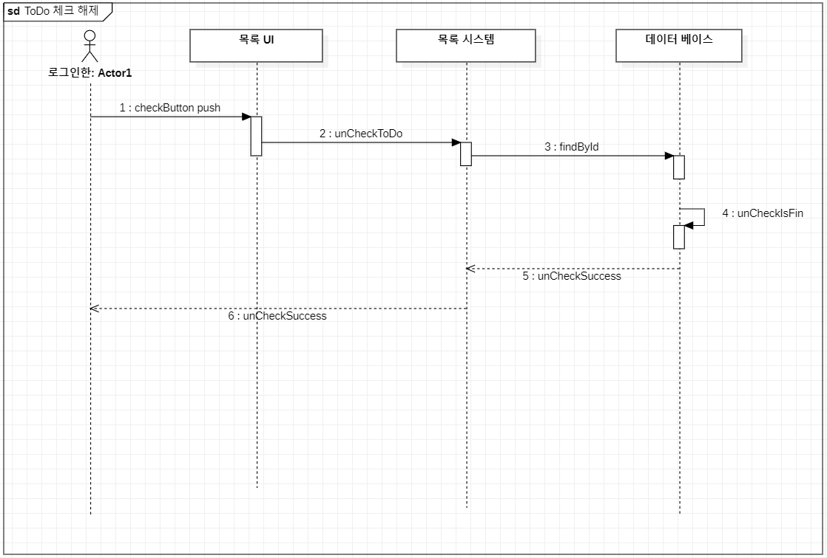
To-Do-List
v.1.0.0
8. 목록 체크 해제

Slide 11
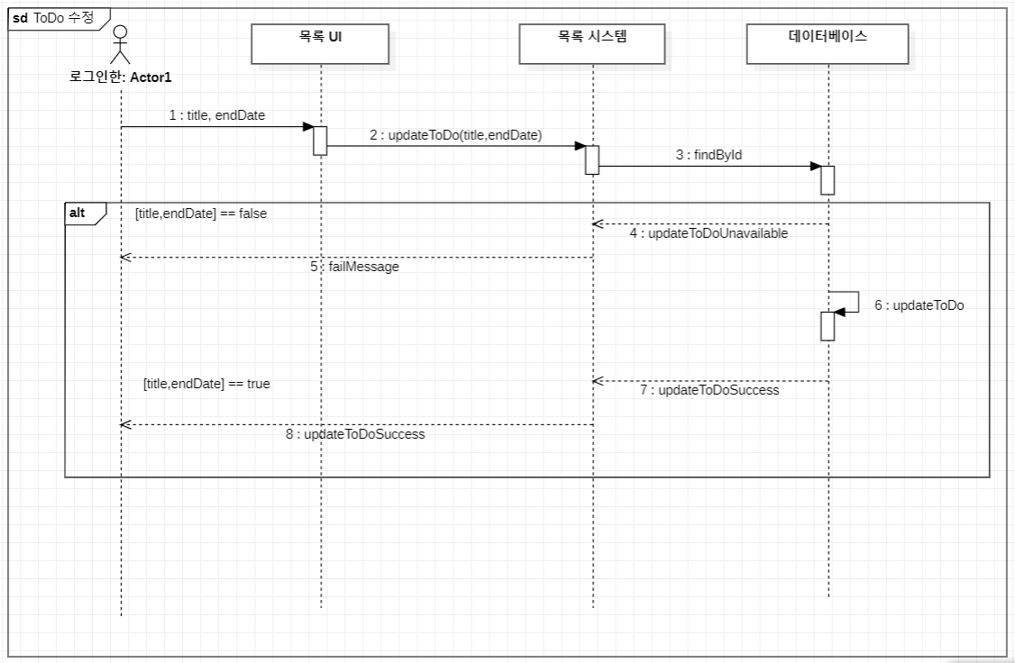
To-Do-List
v.1.0.0
9. 목록 수정

Slide 12
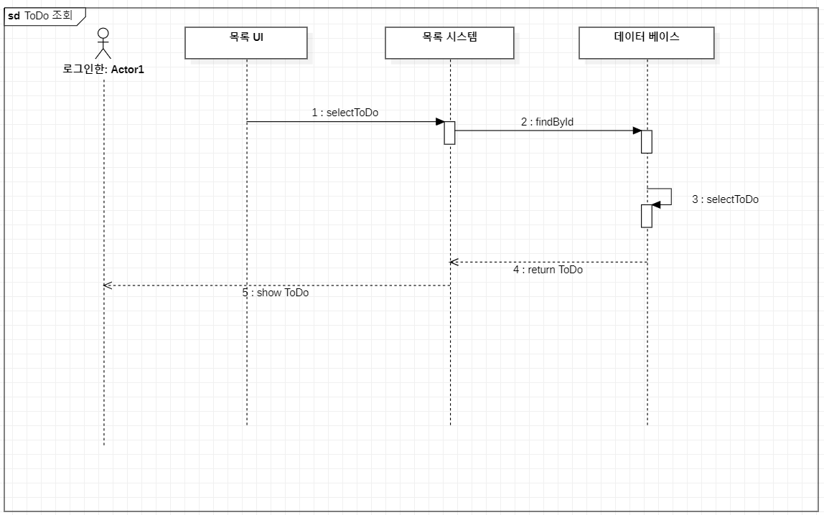
To-Do-List
v.1.0.0
10. 목록 조회

Slide 13
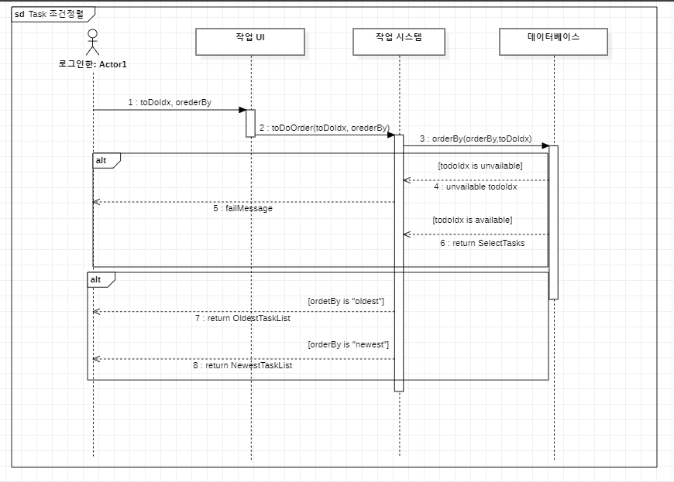
To-Do-List
v.1.0.0
11. 작업 정렬

Slide 14
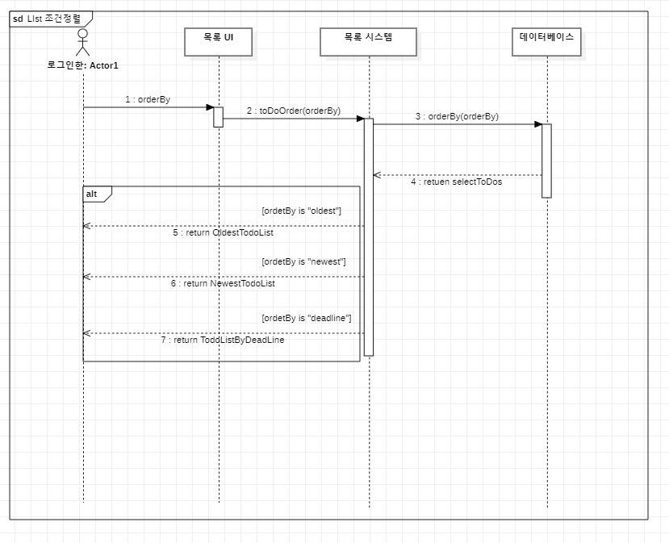
To-Do-List
v.1.0.0
11. 목록 정렬

Slide 15
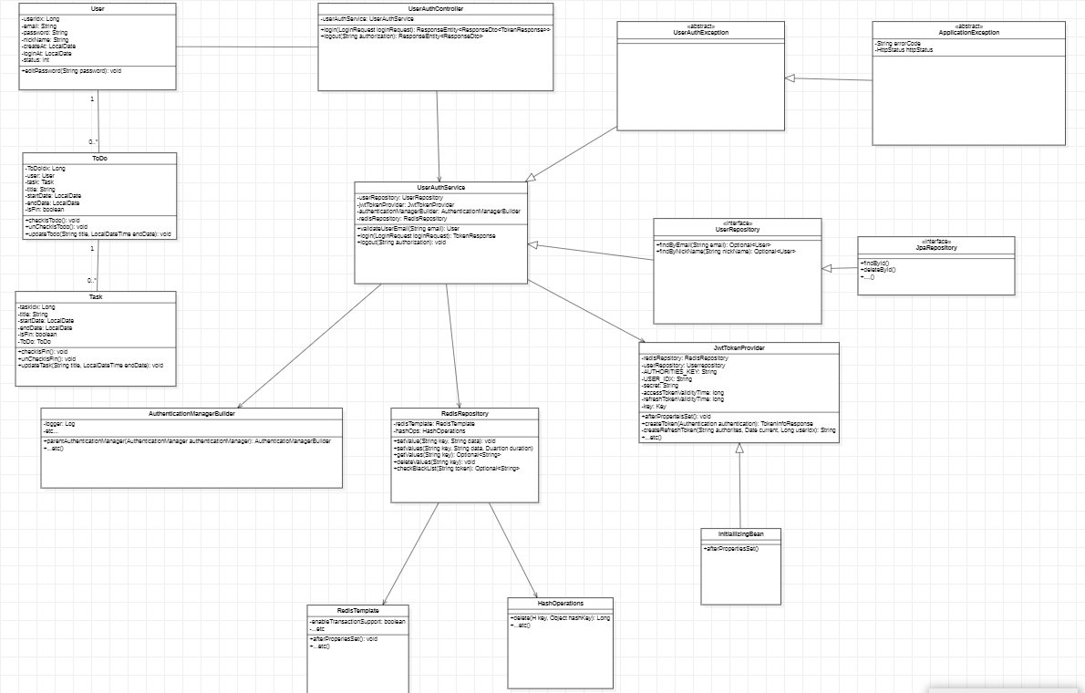
To-Do-List
v.1.0.0
클래스 다이어 그램
1. UserAuth

Slide 16
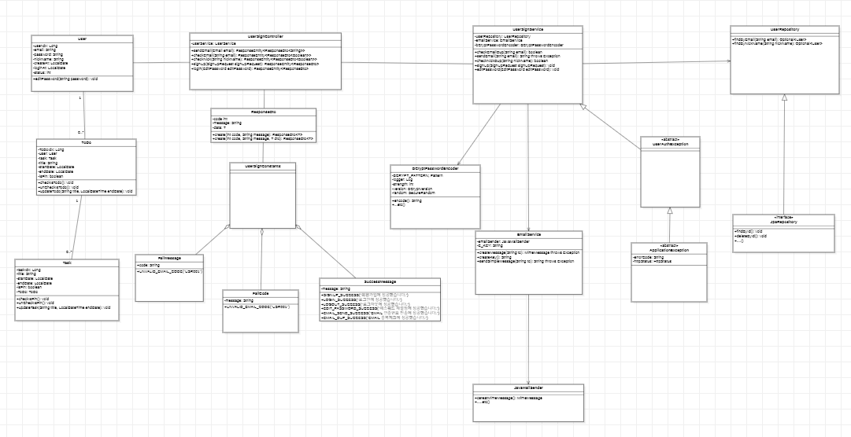
To-Do-List
v.1.0.0
클래스 다이어 그램
2. UserSign

Slide 17
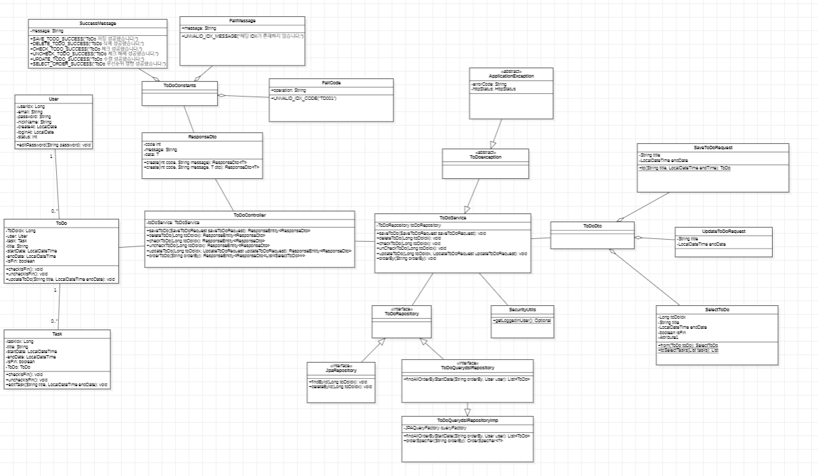
To-Do-List
v.1.0.0
클래스 다이어 그램
3. ToDo

Slide 18
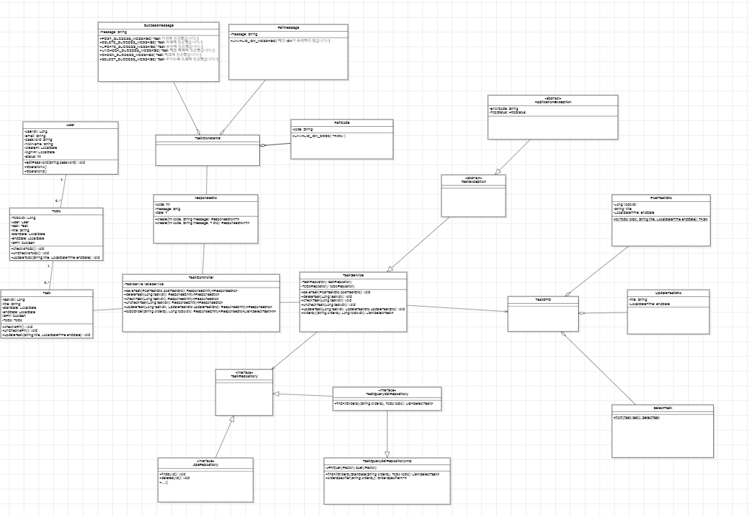
To-Do-List
v.1.0.0
클래스 다이어 그램
4. Task

